Slide 1
Wprowadzenie
Matlab Narzędzie Inżynierów
Interfejs / podstawowe funkcje
dr inż. Sebastian Pakuła Wydział Inżynierii Mechanicznej i Robotyki spakula@agh.edu.pl

Slide 2
Konsultacje:
Matlab Narzędzie Inżynierów
dr inż. Sebastian Pakuła AGH
Wydział Inżynierii Mechaniczej i Robotyki
Katedra Mechaniki i Wibraoakustyki
spakula@agh.edu.pl
D-1, p. 306
Wt. 13:00 – 14:00, p. 306 D-1

Slide 3
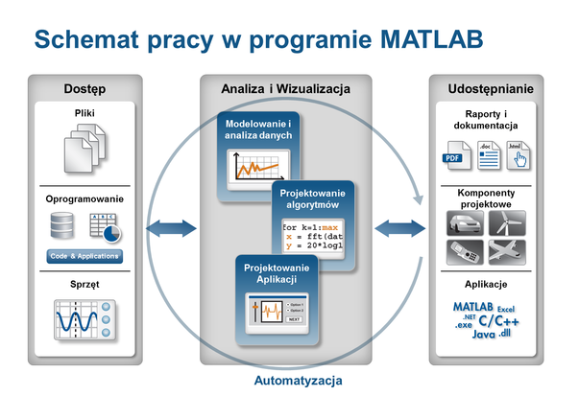
MATLAB
Matlab Narzędzie Inżynierów
to środowisko programistyczne przeznaczone do rozwijania algorytmów, wizualizacji i analizy danych. Program pozwala również na prowadzenie obliczeń numerycznych. Dzięki MATLAB problemy można rozwiązywać szybciej, niż przy wykorzystaniu języków programowania jak C, C++ czy Fortran. (ONT)
MATLAB ma szereg zastosowań. Umożliwia między innymi wykonywanie obliczeń naukowych i inżynierskich oraz modelowanie, symulację i analizę danych.

Slide 4
Cechy programu
Matlab Narzędzie Inżynierów
zintegrowany język programowania wysokiego poziomu,
narzędzia do importu danych.
możliwość integracji własnego kodu C oraz Java
interaktywne narzędzia do eksploracji i wizualizacji danych 2D i 3D
wbudowane funkcje obliczeniowe (algebra liniowa, statystyka, analiza częstotliwościowa, optymalizacja)
narzędzia do tworzenia GUI

Slide 5
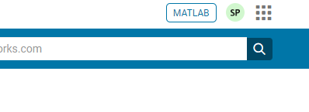
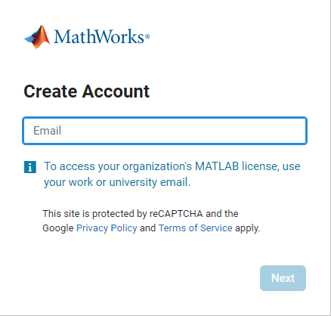
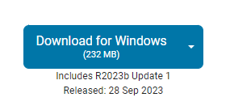
Instalacja:
Matlab Narzędzie Inżynierów
2. Zaloguj się i pobierz oprogramowanie
1. Wejdź na stronę i utwórz konto: https://matlab.mathworks.com/
3. Zainstaluj oprogramowanie
kowalski@agh.edu.pl
4. Zainstaluj Matlab Drive (opcjonalnie)
https://www.mathworks.com/products/matlab-drive.html

Slide 6
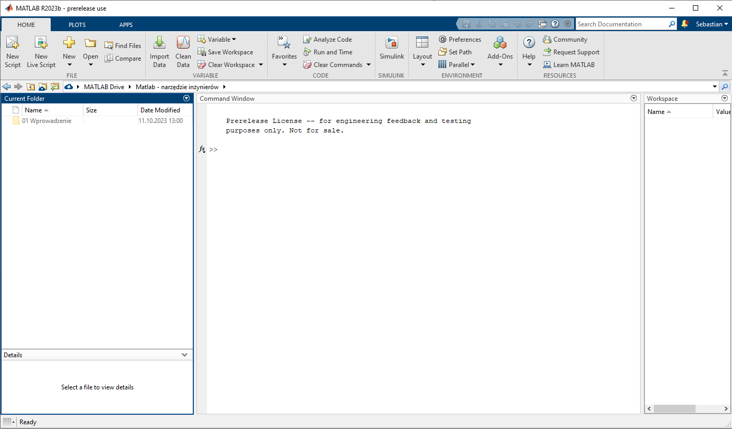
Interface
Matlab Narzędzie Inżynierów
Dzieli się na trzy główne sekcje: Bieżący folder (1), okno poleceń (2) i przestrzeń robocza (3)
Current folder
Command window
folder w którym znajdują się pliki projektu, dane, funkcje oraz skrypty.
tutaj wpisujemy polecenia, a także w tym miejscu zwracane jest odpowiedź.
1
2
3
Workspace
w przestrzeni roboczej znajdują się dane. Można ją traktować jako pamięć operacyjną.

Slide 7
Podział
Matlab Narzędzie Inżynierów

Slide 8
Sposoby tworzenia zbiorów danych
Matlab Narzędzie Inżynierów
Ciągi
Macierze
% Ciąg jest traktowany jako uporządkowany zbiór danych np. liczb w ustalonym porządku. Jednowymiarowy zbiór danych nazywamy macierzą jednokolumnową lub jednowierszową albo potocznie wektorem danych.
%Przykład
A=1:10:100 % macierz wierszowa od 1 do 100 z krokiem co 10
%Macierz najczęściej określamy dwuwymiarową tablicę danych
%Dane w macierzy wpisujemy w porządku następującym, najpierw dane.w wierszu oddzielone spacją lub przecinkiem. Następnie wpisujemy średnik, który kończy wiersz i wpisjemy kolejny wiersz danych
B=[1,2,3;9 3 0; 1,2,3];

Slide 9
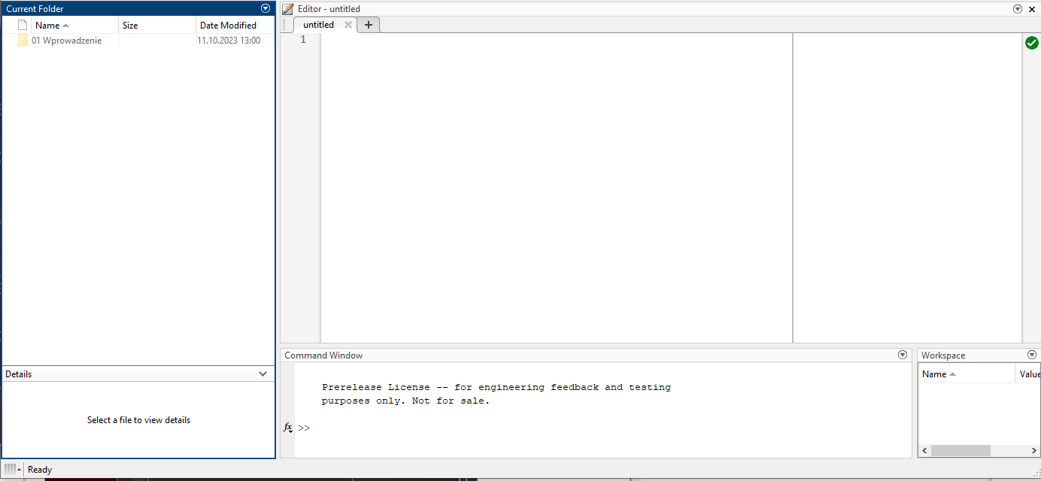
Skrypty
Matlab Narzędzie Inżynierów
zawierają zestawy instrukcji, które wykonuje komputer. Zamiast za każdym razem wpisywać zestawy instrukcji w oknie poleceń wpisujemy je w skrypcie. Dzięki czemu istnieje łatwo możemy dokonywać modyfikacji
Editor
Run (F5)
służy do tworzenia skryptów, funkcji a także edytowania plików tekstowych.
Uruchamianie skryptu. Skrót (F5) PC lub (CMD+R) MAC
Przydatne skróty:
CRTL+C (w command window) → przerwanie programu F5 → uruchamianie skryptu CRTL+ENTER → uruchamianie sekcji CRTL+R → komentowanie linii CRTL+T → odkomentowanie linii

Slide 10
Pierwszy program – Hello World
Matlab Narzędzie Inżynierów
Utwórz skrypt realizujący operacje na danych związanych z Twoim imieniem i nazwiskiem. Program ma na celu poznanie sposobu manipulacji danymi i różnymi typami zmiennych. Dekodowanie danych
Wprowadzanie danych
Clear; % czyszczenie tablicy
Imie=’Sebastian’;
Nazwisko=’Pakuła’;
Pesel=’91022111239’;
- oblicz ile mam lat - czy jestem mężczyzną czy kobietą

Slide 11
Podstawowe insturkcje
Matlab Narzędzie Inżynierów
Istnieje tysiące instrukcji, bibliotek, skryptów i całych programów pełniących określone funkcje. Poznamy najbardziej podstawowe:
clear | czyszczenie pamięci podręcznej (workspace)
close all | zamykanie wszystkich okien
figure() | tworzenia okna wykresu
plot(x,y) | rysowanie wykresu (x,y)

Slide 12
Zadania
Matlab Narzędzie Inżynierów
Tabliczka mnożenia
Ciąg Fibonachiego
- Utwórz macierz A o rozmiarze 10x10 z tablicą mnożenia liczb od 1 do 10.
- Utwórz macierz B o rozmiarze 100x100 z tablicą mnożenia liczb o 1 do 100.
-
Utwórz ciąg Fibonachiego
1,2,3,5,8,13,21,34,55,…

Slide 13
Ankieta
Matlab Narzędzie Inżynierów
Proszę o uzupełnienie krótkiej ankiety. Pozwoli to przygotować dla Was, temat projektu.
https://forms.gle/PYQXpYuMMpkhX3XGA
galaxy.agh.edu.pl/~spakula

